Slide 1
实验七：塔身吊装- APP封装
实验目标：熟悉SimdroidAPP封装流程；熟练掌握各种APP封装工具
【网格】：用户在页面中创建网格视图。
【图表】：用户在页面中创建图表。
【几何】：用户在页面中创建几何视图。
【表单集合】： 用户可以创建多个页面。
【结果】：用户在页面中创建结果视图。
【表格】：用户在页面中创建表格。
【监控曲线】：用户在页面中创建监控曲线。
【输入控件】：用户在页面中创建参数输入框。
【预览表单】：预览表单用于查看已经设置完成的表单界面是否符合预期。
【测试 APP】：测试 APP 用于测试 APP 界面和功能是否符合预期。
【导出 APP】：导出 APP 用于将已开发完成的 APP 文件导出为.app 文件，用于上 传及分享。
【关闭】：关闭 APP 开发器面板。
【新建表单】：新建表单用于创建一个新的显示页面。
【文件菜单】：文件菜单用于创建 APP 顶部文件菜单。
【页面菜单】：功能区用于创建 APP 顶部选项卡。
【分组】：分组用于创建 APP 功能区面板的不同功能栏。
【命令】：命令用于在不同功能区栏创建常用仿真命令。
【标签】：用户在页面中创建标签。
【按钮】：用户在页面中创建命令按钮。
【属性集】：用户在页面中创建属性框。
【分割线】：用户在页面中创建分割线。
【输入框】：用户在页面中创建输入框。
【文本框】：用户在页面中创建文本框。

Slide 2
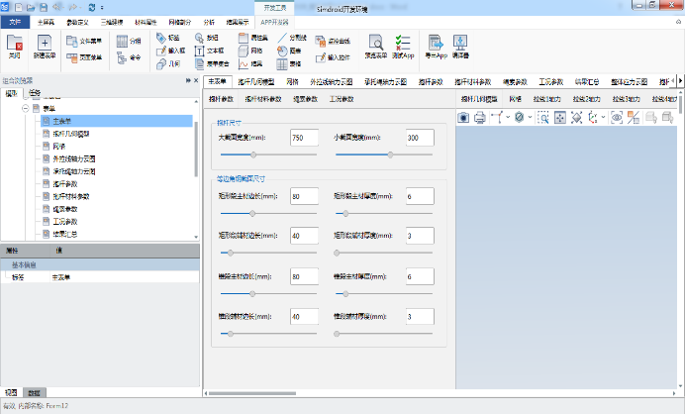
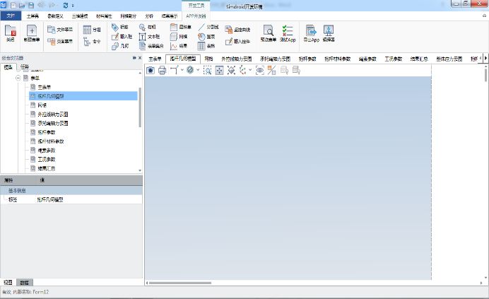
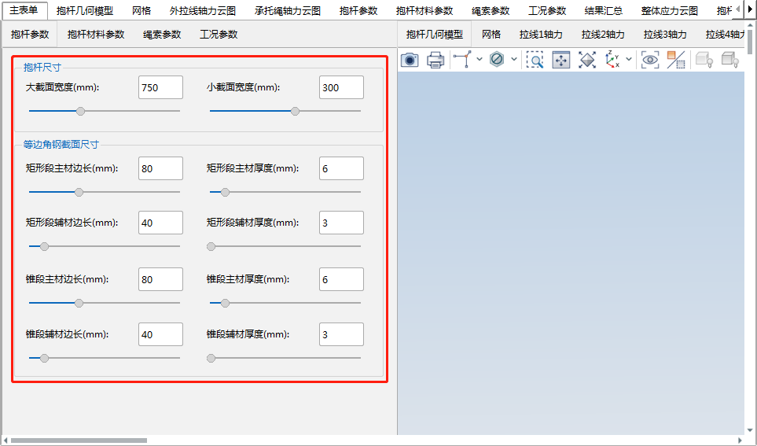

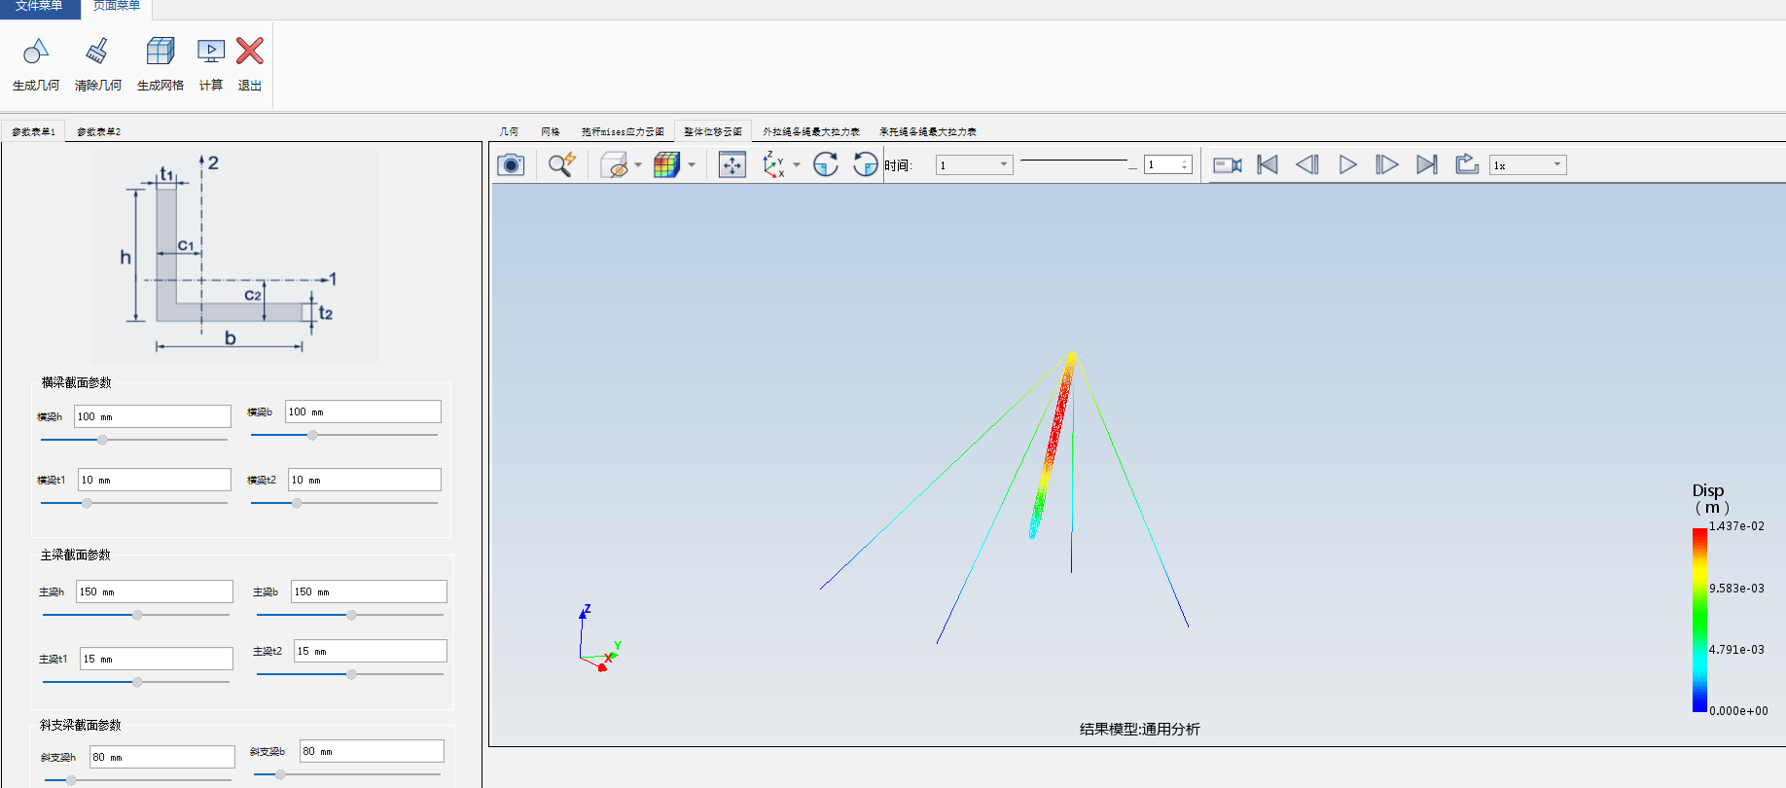
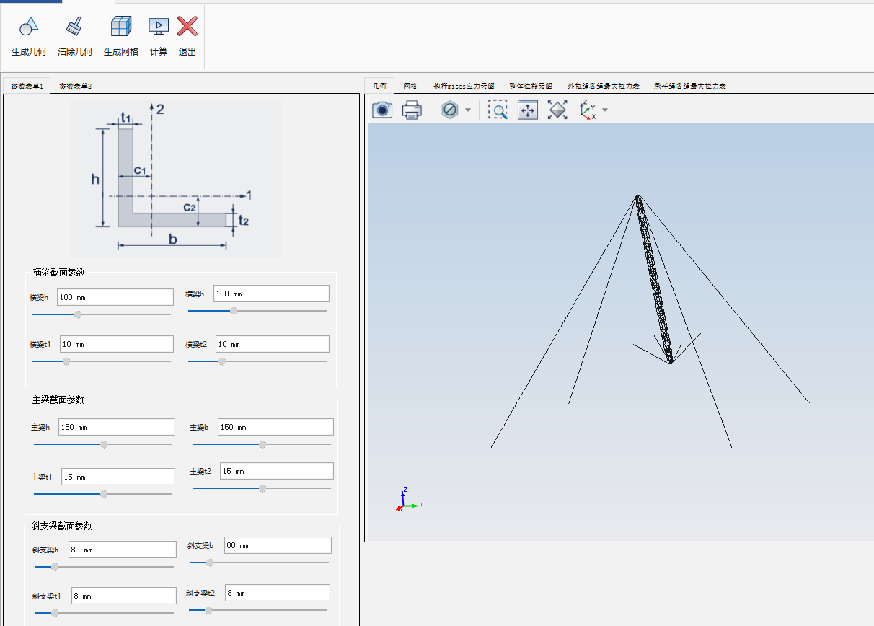
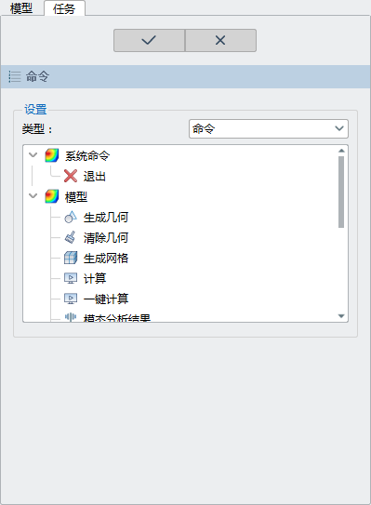
实验七：塔身吊装- APP封装
实验目标：熟悉SimdroidAPP封装流程；熟练掌握各种APP封装工具
创建表单
创建交互视图表单
添加输入控件
运行抱杆APP
导出抱杆APP
创建操作命令

Slide 3
实验七：塔身吊装- APP封装
实验目标：熟悉SimdroidAPP封装流程；熟练掌握各种APP封装工具
操作考评表
项次 | 项目 | 要求 | 配分 | 得分
1 | 工具栏学习 | 完成程度与效果 | 15
 |  | 熟练程度 | 5
2 | 表单创建 | 完成程度与效果 | 15
 |  | 熟练程度 | 5
3 | 页面布局 | 完成程度与效果 | 15
 |  | 熟练程度 | 5
4 | 按钮设置 | 完成程度与效果 | 15
 |  | 熟练程度 | 5
5 | APP封装后计算 | 完成程度与效果 | 15
 |  | 熟练程度 | 5

